Slide 1
г. Искитим 2013

Slide 2
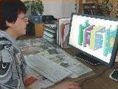
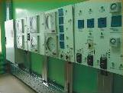
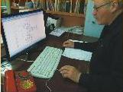
Новосибирский завод искусственного волокна является стратегическим предприятием оборонно-промышленного комплекса.
Одним из основных направлений деятельности является производство промышленных взрывчатых веществ, предназначенных
для ведения взрывных работ во всех климатических районах при температуре от минус 50 до плюс 50°С:
- зарядов тротиловых прессованных в виде блоков (БТП-250П, БТП-500П, БТП-1000П), зарядов литых тротило-гексогеновых
комбинированных в виде блоков (БТГЛК-1000П, БТГЛК-2000П) в полимерных корпусах;
- граммонитав 79/21;
- гранулитов АС-4, АС-8;
- эластичных зарядов ЛВВ-11;
- шашек-детонаторов Т-400Г, ТГ-500;
- зарядов подрывных ПДЛ-600П, ПДЛ-800П в полимерных корпусах;
- эмуласта АС-25П в виде патронов диаметром от 90 до 180 мм;
- эмуласта АС-25М для механизированного заряжания скважин.
В своем распоряжении предприятие имеет квалифицированные кадры, производственные мощности, складские помещения,
исследовательскую лабораторию и испытательную площадку, позволяющие вести полный цикл от разработки новых изделий,
испытаний, постановки их на производство до утилизации взрывчатых веществ. Продукция имеет сертификаты соответствия.
ОАО "НЗИВ" является основным поставщиком данного вида продукции в СФО. Успешно развиваются партнерские связи
с ближним зарубежьем. Продукция экспортируется в Узбекистан, Туркменистан, Казахстан, Азербайджан.
Разработки зарядов тротиловых прессованных БТП-250П, БТП-500П, БТП-1000П запатентованы, отмечены дипломом и
Золотой медалью Сибирской ярмарки.

Slide 3
Блоки (заряды) тротиловые прессованные в полимерном корпусе ТУ 7276-027-07511703-97
Блоки (заряды) тротиловые БТП-250П /БТП-500П/БТП-1000П прессованные в полимерном корпусе применяются для
промышленных взрывных работ в сухих и обводненных скважинах при сейсморазведочных работах и наружной температуре от минус
50 °С до плюс 50 °С.
Достоинства и преимущества:
Представляет собой тротил прессованный в форме цилиндрических шашек, вставленных в полимерный корпус.
В верхней части заряда расположено гнездо под электродетонатор. В верхней и нижней частях корпуса имеются резьбы,
предназначенные для соединения блоков между собой с целью набора необходимой массы заряда при ведении взрывных работ.
Полимерная оболочка блоков эффективно защищает ВВ от повреждений. В нижней части корпуса блока имеется узел доставки
его в скважину. Блоки безотказно срабатывают от электродетонаторов ЭД-8-Ж, ЭДС, ЭДС-1, ЭДП-Р, ЭДК3 и других средств взрывания,
разрешенных Ростехнадзором.
Условный номер: 113; Класс опасности: 1/1.1D; Код ТН ВЭД: 3604900000; Условный номер ООН: 0042
Блоки (заряды) Тротиловые прессованные В полимерном корпусе | Технические характеристики
 | Вид упаковки ящик из гофрокартона Кол-во в 1 ящике, шт, кг. | Масса заряда, г | Диаметр канала, мм | Диаметр заряда, мм | Диаметр гнезда, мм | Глубина гнезда, мм | Плотность г/см³, не менее | Скорость детонации, км/с, не менее
БТП-250П | 72шт-18кг | 230±10 | 270 | 41 | 8 | 80 | 1,52-1,59 | 6,8-70,
БТП-500П | 36шт-18кг | 460±10 | 490 | 41 | 8 | 80 | 1,52-1,59 | 6,8-70,
БТП-1000П | 18шт-18кг | 1000±30 | 361 | 65 | 8 | 80 | 1,52-1,59 | 6,8-70,

Slide 4
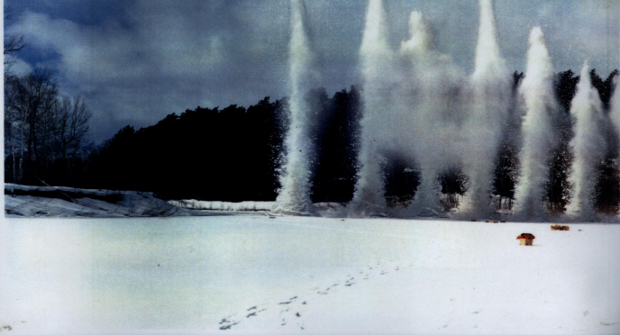
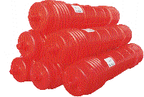
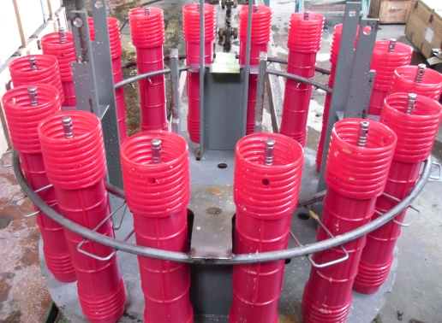
Заряды литые тротило-гексогеновые в полимерном корпусе БТГЛК-1000П ТУ 7288-054-07511703-2002, БТГЛК-2000П ТУ 7288-061-07511703-2006
Применяются для промышленных взрывных работ в сухих и обводненных скважинах любой степени обводнения при сейсмо-разведочных работах при температуре от минус 50 °С до плюс 50 °С.
Условный номер:156; Класс опасности: 1/1.1D; Код ТН ВЭД: 3603001000; Условный номер ООН: 0042
Достоинства и преимущества:
Представляют собой заряд цилиндрической формы с гнездом под электродетонатор в полимерном корпусе. В верхней и нижней
частях корпуса имеются резьбы, предназначенные для соединения блоков между собой с целью набора необходимой массы заряда при ведении взрывных работ. Полимерная оболочка блоков эффективно защищает ВВ от повреждений. В нижней части корпуса блока имеется узел доставки его в скважину. Блоки безотказно срабатывают от электродетонаторов ЭД-8-Ж, ЭДС, ЭДС-1, ЭД-8-Э и других средств взрывания, разрешенных Ростехнадзором РФ.
Заряды (блоки) литые тротило-гексагеновые в полимерном корпусе | Технические характеристики
 | Вид упаковки – ящик из гофрокартона кол-во в упаковке, шт. кг | Масса, г | Длина, мм | Диаметр, мм | Диаметр гнезда по ЭД, мм | Глубина гнезда под ЭД, мм | Плотность г/см³, не менее | Скорость дистанции км/с, не менее
БТГЛК-1000П | 18 шт – 20,0 ± 0,05 | 1000±50 г | 342 | 65 | 7,9 | 70 | 1,58 | 6,5
БТГЛК-2000П | 10 шт – 21 (±) 0,5 | 2000± 100 г | 360 | 82 | 7,9 | 70 | 1,58 | 6,5

Slide 5
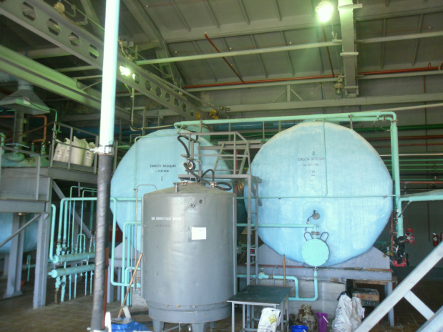
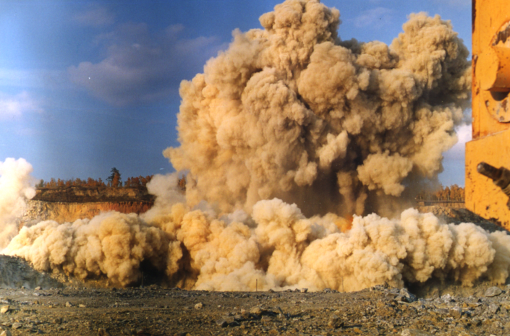
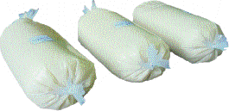
Эмуласт АС-25П промышленное взрывчатое вещество 1 класса в полимерной оболочке номинальным диаметром 90, 120, 160, 180 мм ТУ 7276-077-00173769-2010 Эмуласт АС-25М эмульсионное промышленное взрывчатое вещество 1 класса ТУ 7276-076-00173769-2010
Предназначены для формирования скважинных зарядов на земной поверхности в рудах и породах любой крепости, в том числе сульфидсодержащих, при
ручном заряжании сухих, осушенных и обводненных скважин любой степени обводненности и проточности диаметром не менее 100 мм в диапазоне температур
от минус 50 °С до плюс 50 °С.
Условный номер 507; Класс опасности 1/1.5D; Код ТН ВЭД: 3602000000 Условный номер ООН 0331
Достоинства и преимущества:
Эмуласт АС-25П представляет собой патрон в полиэтиленовой оболочке.
Эмуласт АС-25М представляет собой не патронированную механическую смесь из эмульсионной матрицы, гранулированной аммиачной селитры и газогене-
рирующей добавки (ГГД), и изготавливается на месте проведения взрывных работ смесительно-зарядными машинами (СЗМ), допущенными Ростехнадзором.
Применение Эмуласта АС-25П , Эмуласт АС-25М полностью исключает выбросы вредных веществ и в атмосферу, и в водохранилища, к минимуму сводит
загрязнение грунтовых вод при выдержке заряда в обводненных буровых скважинах, максимально механизирует зарядку, исключает контакт рабочих с вредными
химическими веществами. Основные работы в карьерах можно проводить уже через два часа после взрыва. Взрывы с применением Эмуласта АС-25П, Эмуласт
АС-25М дают меньше вредных выбросов, чем тротилосодержащие ВВ;
Эмуласт АС-25П ,Эмуласт АС-25М имеет ограниченный срок хранения, а экскавация породы, содержащая не взорвавшиеся заряды, через некоторое время
становится безопасной.
Проведение взрывных работ с применением Эмуласт АС-25П, Эмуласт АС-25М менее опасно, низко токсичное газовыделение при взрыве, в высокой степени
безопаснее при транспортировании, хранении и использовании. Эмуласт АС-25П, Эмуласт АС-25М экономически более выгодное взрывчатое вещество.
Эмуласт АС-25П, Эмуласт АС-25М не чувствителен к механическим воздействиям, способен выдержать любую механическую нагрузку.

Slide 6
Эмуласт АС-25П промышленное взрывчатое вещество 1 класса в полимерной оболочке номинальным диаметром 90, 120, 160, 180 мм ТУ 7276-077-00173769-2010 Эмуласт АС-25М эмульсионное промышленное взрывчатое вещество 1 классаТУ 7276-076-00173769-2010
 | Технические характеристики
 | Вид упаковки, кг 1 место | Масса патрона (зависит от диаметра патрона), кг | Длинна патрона, мм | Диаметр заряжаемой скважины, мм | Плотность ВВ в патроне, г/см³ | Тротиловый эквивалент по теплоте взрыва | Критический диаметр детонации в стальной оболочке, мм | Скорость детонации, км/c | Бризантность, мм | Водоустойчивость | Электроемкость эмульсионной матрицы, ПФ, не более
Эмуласт АС-25П. Эмульсионное патронированное пром. ВВ | Полипропиленовый мешок 5H1 и 5H2 по ГОСТ Р 52564-2006 Ящик из гофрокартона 1 место не более 24кг | От 4 до 20 | 500 | Не менее 100 | От 1,20 до 1.35 | 0,82 | От 35 до 45 | От 4,6 до 4,8 | От 22 до 22 | 0,30 | 200
Эмуласт АС-25М. Эмульсионное промышленное взрывчатое вещество 1 класса. |  |  |  |  | От 1,20 до 1.35 | 0,82 | От 35 до 45 | От 4,6 до 4,8 | От 22 до 28 | 0,30 | 200

Slide 7
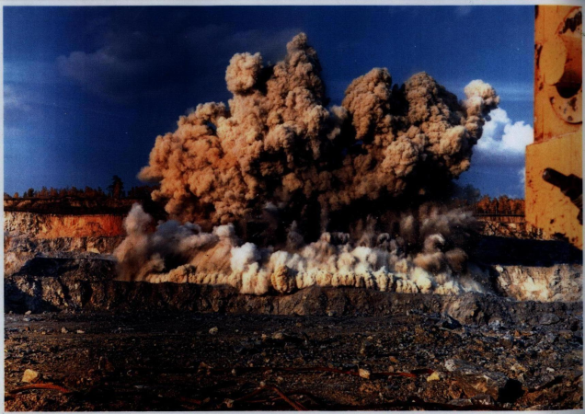
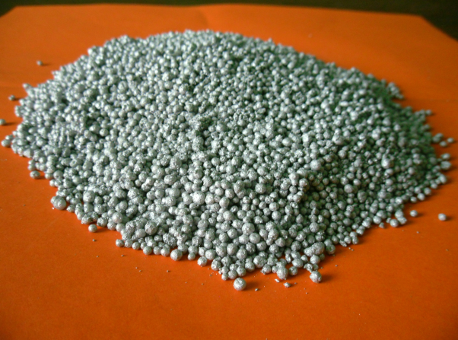
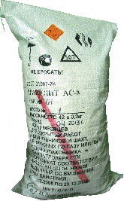
Гранулит АС-8/ АС-4 гранулированное промышленное взрывчатое вещество ГОСТ 21987-76
Предназначается для взрывания крепких и весьма крепких пород. Допущен на открытых работах и в шахтах, не опасных по газу
или пыли, с ручным и механизированным заряжением сухих и предварительно осушенных шпуров, скважин, камер.
Достоинства и преимущества:
Представляет собой гранулированный продукт серебристо-серого цвета с размерами гранул селитры от 1 до 3 мм, покрытых
пленкой масла и опудренных алюминием. Пригоден для применения во всех климатических районах. Гранулиты недостаточно
чуствительны к КД и ДШ, требуют промежуточного детонатора, в качестве которого на открытых работах достаточно одной шашки
Т-400Г по ОСТ 84-411-80 или другого вида из выпускаемых промышленностью и допущенных к применению Ростехнадзором страны-
изготовителя или страны-потребителя, а на подземных работах - одного стандартного патрона аммонита 6ЖВ массой не менее 200 г.
Условный номер: 507; Класс опасности: 1/1.5D; Код ТН ВЭД: 3602000000; Условный номер ООН: 0331
 | Технические характеристики
 | Вид упаковки, кг, шт 1 место | Энергия взрыва ккал/кг | Фугасность, см³ | Скорость детонации, км/c
Гранулит АС-8 | Полиэтиленовый мешок-вкладыш, вложенный в полиэтиленовый мешок ГОСТ Р 51615-2000 1 место не более 42кг | 1248 | 410-430 | 3,0-3,6
Гранулит АС-4 |  | 1248 | 390-410 | 2,0-3,6
Граммонит 79/21 |  | 1025 | 360-370 | 3,0-3,6

Slide 8
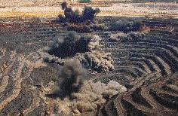
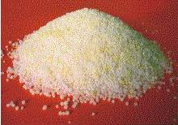
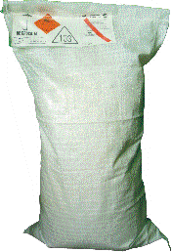
Граммонит 79/21 представляет собой смесь гранул селитры и чешуек тротила ГОСТ 21988-76
Допущен к постоянному применению для взрывания на земной поверхности и в забоях подземных выработок рудников и шахт,
не опасных по газу или пыли, при ручном и механизированном заряжании сухих и осушенных (обезвоженных) шпуров, скважин и камер.
Достоинства и преимущества:
Представляет собой механическую смесь гранулированной аммиачной селитры с чешуированным тротилом или механическую
смесь гранулированной аммиачной селитры, тротила чешуированного и гранулотола (в смеси тротила и гранулотола содержание
последнего может быть до 50%). Инициирование зарядов граммонита 79/21 производят только с применением промежуточного
детонатора, в качестве которого на открытых работах достаточно одной шашки-детонатора Т-400Г по ОСТ 84-411-80 или другого вида
из выпускаемых промышленностью и допущенных к применению Ростехнадзором страны-изготовителя и (или) страны-потребителя, а
на подземных работах - одного стандартного патрона аммонита № 6ЖВ массой не менее 200 г.
Условный номер: 103; Класс опасности: 1/1.1D; Код ТН ВЭД: 3602000000; Условный номер ООН: 0082
 | Технические характеристики
 | Вид упаковки, кг, шт 1 место | Энергия взрыва ккал/кг | Фугасность, см³ | Скорость детонации, км/c
Гранулит АС-8 | Полиэтиленовый мешок-вкладыш, вложенный в полиэтиленовый мешок ГОСТ Р 51615-2000 1 место не более 42кг | 1248 | 410-430 | 3,0-3,6
Гранулит АС-4 |  | 1248 | 390-410 | 2,0-3,6
Граммонит 79/21 |  | 1025 | 360-370 | 3,0-3,6

Slide 9
Заряды ЛВВ-11-1 в виде лент, сформованные из эластичного состава ТУ2292-008-07511703-93
Применяются для упрочнения металлов взрывом на дневной открытой поверхности: для упрочнения стрелочных переводов,
зубьев ковшей экскаваторов, дробильных плит.
Условный номер:154; Условный номер: ООН 0084; Код ТН ВЭД: 3602000000; Класс опасности: 1/1.1D
Достоинства и преимущества:
Заряды представляют собой ленты, изготовленные из эластичного взрывчатого вещества, в состав которого входит гексоген.
Заряды можно крепить к элементам подрываемых объектов при помощи подручных средств (тесьма, фторопластовая лента, липкая
лента и др.), возможно соединение между собой по длине внахлест и в несколько слоев по толщине.
Допускается двукратный перегиб ленточных зарядов на 180°С до полного прикосновения перегибаемых частей по всей
поверхности в интервале температур :от минус 40°С до плюс 50°С. Заряд можно разрезать на отдельные отрезки стальным ножом на
весу или на мягкой подложке (резина, кожа, ткань, дерево и т.п.). Заряды надежно взрываются от импульса детонаторов ЭДВ-1, ЭДВ-,
ЭДС-1, ЭДП-р и других типов электродетонаторов, защищенных от сторонних источников тока и допущенных Ростехнадзором при
условии полного обжатия электродетонатора зарядом.
 | Технические характеристика
 | Вид упаковки – ящик из гофрокартона Кол-во в упаковке, кг | Толщина, мм | Длина заряда, мм | Ширина, мм | Толщина управляемого слоя, мм | Коэффициент упрочнения | Плотность г/см³, не менее | Скорость детонации, км/с | Упрочняемые материалы
ЛВВ-11-1 | Не более 30 | 4±0,5 | 900±50 | 100±2 | 30-40 | 1,8-1,9 | 1,42 | 7,4 | Сталь Г13Л ГОСТ 7370; Ст3 ГОСТ 380 и сплав А020-1 ГОСТ 14113

Slide 10
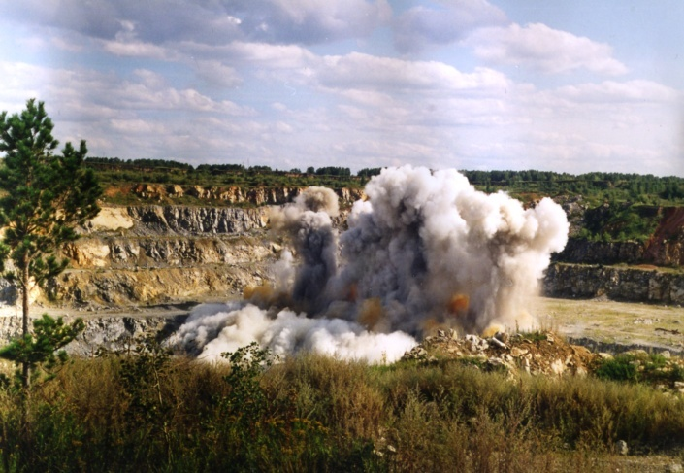
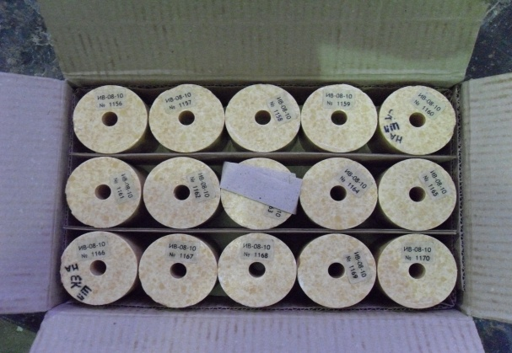
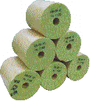
Шашки Т-400 Г прессованные гидроизолированные тротиловые ОСТ 84-411-80
Используются в качестве промежуточных детонаторов для инициирования скважинных и других зарядов малочувствительных
промышленных ВВ, а также в качестве взрывчатого вещества в соответствующих условиях на открытых работах.
Условный номер: 144; Класс опасности: 1/1.1D; Код ТН ВЭД: 3604900000; Условный номер ООН: 0209
Достоинства и преимущества:
Шашки применяются для взрывания в скважинах любой обводненности, в том числе в проточной воде, со сроком нахождения
в воде до 6 суток. Подрыв осуществляется с помощью детонирующего шнура.
При проведении сейсмических и других геофизических работ в (шпурах) скважинах до 3 м инициировать шашки с помощью
электродетонаторов ЭД-8-Ж, ЭД-8-Э, ЭДС-1.
 | Технические характеристики
 | Вид упаковки – ящик из гофрокартона Кол-во в упаковке, кг | Масса, г | Высота, мм | Диаметр, мм | Диаметр канала, мм | Плотность, г/см³, не менее | Скорость детонации, км/c
Т-400 Г | 18 кг | 400±20 | 71±9 | 70±2 | 14,5+0,5 | 1,55 | 6,8-7,0

Slide 11
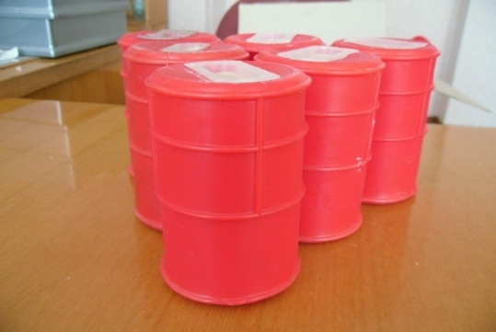
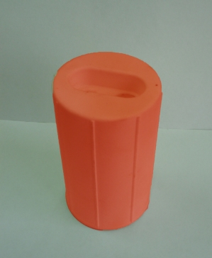
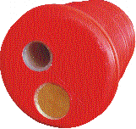
Заряды подрывные ПДЛ-600П, ПДЛ-800П ТУ 7276-068-07511703-2011
Предназначены для инициирования скважинных и других зарядов малочувствительных взрывчатых веществ, в том числе
водосодержащих с температурой при заряжании скважин не более 85°С, при взрывных работах на земной поверхности во всех
климатических районах РФ, стран СНГ и дальнего зарубежья при температуре от минус 50°С до плюс 50°С.
Достоинства и преимущества:
Представляют собой литой заряд в полимерном корпусе с гнездом под капсюль-детонатор (электродетонатор) и сквозным
каналом под неэлектрические системы. Полимерная оболочка блоков эффективно защищает ВВ от повреждений. Заряды безотказно
срабатывают от неэлектрических систем взрывания или электродетонаторов ЭД-8-Ж, ЭДС, ЭДС-1, ЭД-8-Э, ДШ и других средств
инициирования, разрешенных Ростехнадзором РФ.
Условный номер: 156; Класс опасности: 1/1.1D; Код ТН ВЭД: 3604900000; Условный номер ООН: 0048
 | Технические характеристики
 | Вид упаковки, кг 1 место | Масса заряда, г | Диаметр канала, мм | Диаметр заряда, мм | Диаметр гнезда по ЭД, мм | Глубина гнезда по ЭД, мм | Плотность ВВ, г/см³, не менее | Скорость детонации, км/c, не менее
ПДЛ-600П | Ящик из гофрокартона ОСТ 84-2210-85 1 место – ПДЛ-600П 20,4 кг., ПДЛ-800П 19,2 кг. | 600±30 | 15⁺¹·⁵ | 70±2 | 8⁺¹·⁵ | 80 | 1,6 | 7,5-7,6
ПДЛ-800П |  | 800±30 |  | 77±2

Slide 12
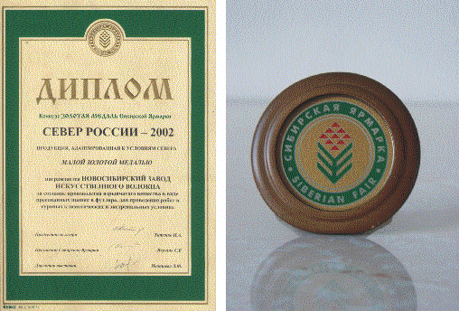
ОАО "Новосибирский завод искусственного волокна"
Россия, 633208, Новосибирская область, г.Искитим, м/р Южный, 101
Тел: (38343)2-00-74 факс: (383-43) 2-00-80
Управление сбыта: (38343)2-59-54
Сайт: www.nziv.ru
E-mail: nziv@ngs.ru

